Slide 1
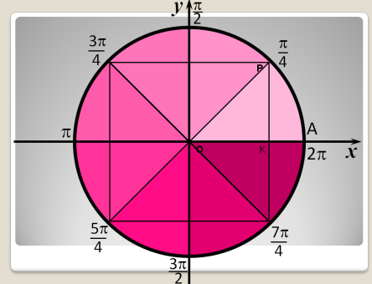
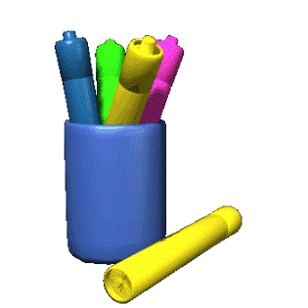
Единичная окружность

Slide 2
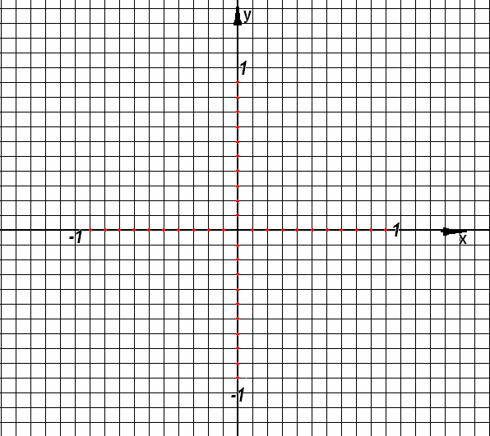
Зачем нужна единичная окружность?
Автоматический показ
Единичная окружность необходима при изучении тригонометрических функций и построении их графиков, часто используется в решении тригонометрических уравнений и неравенств при отборе корней.
Рис.1

Slide 3
Единичная окружность
Что такое числовая прямая?
1
О
Это прямая, на которой задана начальная точка О
масштаб (единичный отрезок)
положительное направление

Slide 4
Любому действительному числу можно сопоставить единственную точку на прямой и наоборот (любая точка прямой соответствует единственному числу).
х
Если x>0, то двигаясь по прямой из точки О в положительном направлении, нужно пройти путь длиной х.

Slide 5
Любому действительному числу можно сопоставить единственную точку на прямой и наоборот (любая точка прямой соответствует единственному числу).
х
Если x>0, то двигаясь по прямой из точки О в положительном направлении, нужно пройти путь длиной |х|.

Slide 6
В жизни приходится двигаться не только по прямой, но и по окружности. Например беговая дорожка. Поэтому любому положительному числу соответствует финиш дистанции

Slide 7
Любому отрицательному числу можно поставить в соответствие точку на беговой дорожке, только спортсмен должен двигаться в противоположном направлении

Slide 8
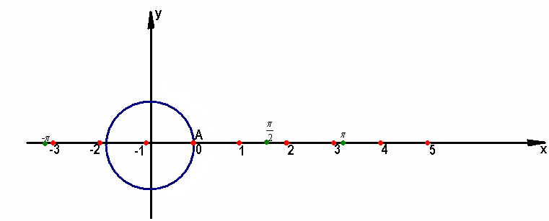
Способ задания соответствия между множеством действительных чисел и точками единичной окружности
Урок 1
Автоматический показ
Координатную прямую с началом отсчета в точке А будем «наматывать», как нитку, на единичную окружность сначала в положительном направлении – против хода часовой стрелки,
потом в отрицательном – по ходу часовой стрелки.
Рис. 3
Вернуться

Slide 9
Любую окружность можно рассматривать как числовую. Для удобства берут единичную окружность
B
R=1
L=2πR=2π
2
1
Проведем горизонтальный и вертикальный диаметры
АВ и CD
C
A
Дуга АВ – 1 четверть
Дуга ВС – 2 четверть
Дуга CD – 3 четверть
3
4
Дуга AD – 4 четверть
D

Slide 10
Определение единичной окружности
Урок 1
Автоматический показ
Окружность радиуса 1 с центром в начале координат называют единичной окружностью.
Зададим соответствие между множеством действительных чисел и точками единичной окружности следующим образом:
Рис.2

Slide 11
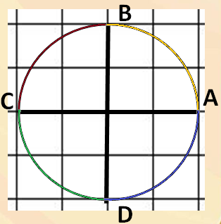
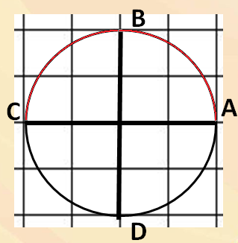
Длина окружности равна 2π
Чему равны длины дуг АС и СА?
͜ АС= ͜ СА=π
Чему равны длины дуг АВ, ВС, CD, DA?
͜ АB= ͜ BC= ͜ CD=
͜ DА=

Slide 12
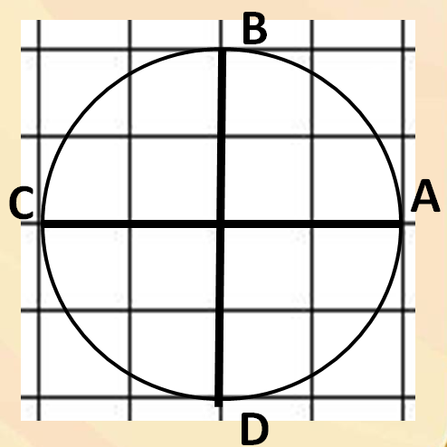
Разделим дугу АВ точкой Р на две равные части. Дугу ВС точками M и N на три равные части.
Чему равна длина дуги АМ?
M
Р
N
͜ АМ=
Чему равна длина дуги МВ?
͜ АМ= ͜ МВ=

Slide 13
Разделим дугу АВ точкой Р на две равные части. Дугу ВС точками M и N на три равные части.
Чему равны длины дуг ВМ, МN, NC?
M
Р
N
͜ BM= ͜ MN= ͜ NC=

Slide 14
Разделим дугу АВ точкой Р на две равные части. Дугу ВС точками M и N на три равные части.
Чему равна длина дуги МС?
M
Р
N
͜ MС= ͜ MN+ ͜ NC=

Slide 15
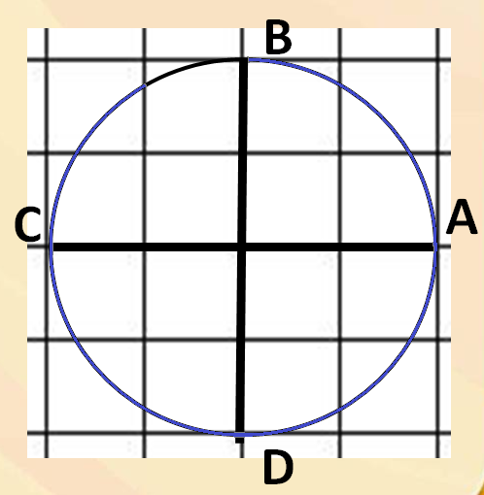
Разделим дугу АВ точкой Р на две равные части. Дугу ВС точками M и N на три равные части.
Чему равна длина дуги МB?
M
Р
N
͜ MС=2π ͜ ВМ=

Slide 16
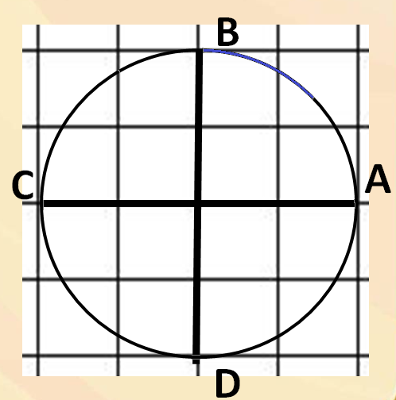
Разделим дугу АВ точкой Р на две равные части. Дугу ВС точками M и N на три равные части.
Чему равна длина дуги РМ?
M
Р
N
͜ РМ= ͜ РВ+ ͜ ВМ=

Slide 17
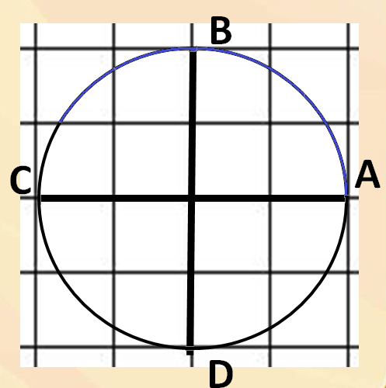
Разделим дугу АВ точкой Р на две равные части. Дугу ВС точками M и N на три равные части.
Чему равна длина дуги АN?
M
Р
N
͜ AN= ͜ AC- ͜ NC=

Slide 18
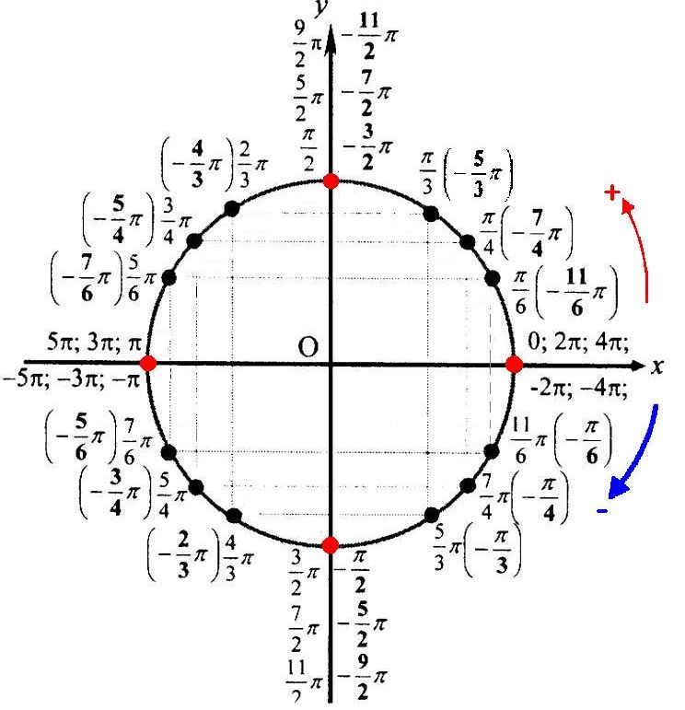
Обратите внимание, что построенное отображение не является однозначным:
Автоматический показ
1. Каждому действительному числу соответствует единственная точка окружности.
В
2.Каждая точка окружности изображает бесконечное множество действительных чисел.
С
А
3. Точки A, B, C, D назовем узловыми.
D
Фактически, мы получили принципиально новую систему координат – криволинейную. Но точка единичной окружности имеет одну координату. (Почти все также, как и в прямоугольной системе координат.)
Рис.5
К упражнению I,1
Смотрите рис.3

Slide 19
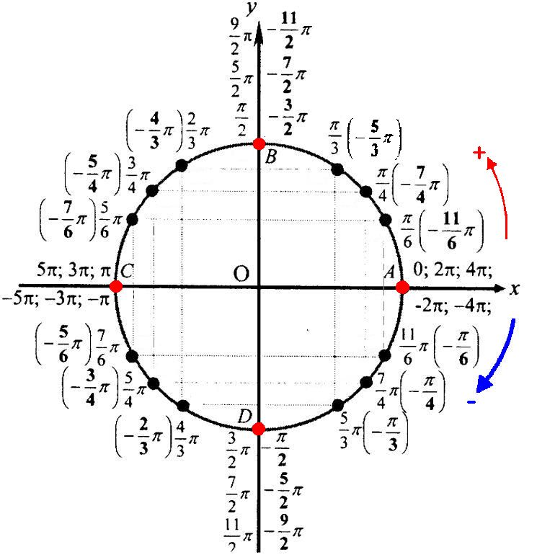
Упражнение I.1
Назовите по одному положительному или отрицательному числу, которые не записаны на модели единичной окружности, но соответствуют каждой из узловых точек.
Урок 1
Выбери ответ:
Рис.6
На упражнение I.2

Slide 20
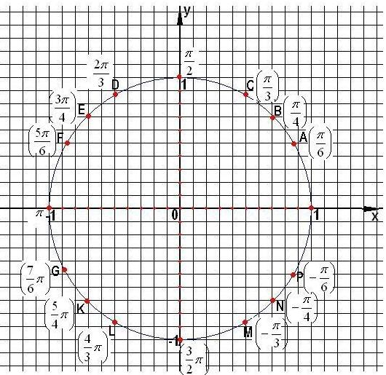
Упражнение I.2
Выберите точки на единичной окружности, соответствующие числам:
Урок 1
Нажмите здесь:
A
F
G
P
A
F
G
P
C
D
L
M
B
E
K
N
B
E
K
N
A
F
G
P
Рис.7
C
D
L
M

Slide 21
Радианная мера угла
Единичной окружностью
называется окружность с центром в начале координат и радиусом, равным единице.
Центральный угол, опирающийся на дугу, длина которой равна радиусу окружности, называется углом в один радиан.
В
R
R
0
А
R
R
1 радиан = АОС Длина АС = ОА =
1 рад

